Slide 1
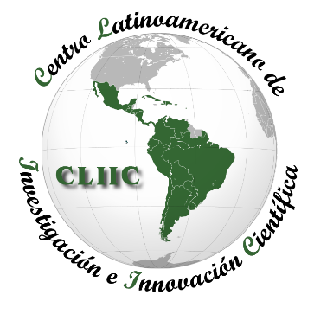
Estrategias de innovación en la gestión empresarial para promover la sostenibilidad
JORGE BRAVO GENEY, UNIDADES TECNOLÓGICAS DE SANTANDER, COLOMBIA
jbravo@correo.uts.edu.co

Slide 2
Estrategias de innovación en la gestión empresarial para promover la sostenibilidad
Introducción
Desarrollo
Conclusiones
Referencias bibliográficas

Slide 3
INTRODUCCIÓN
En un informe presentado por el (DANE, 2020) apoyado por la plataforma PILA se mostró que,” para abril del presente año, del total de la población empleada, a un 6.7% se le suspendió su contrato y un 28,7 % salieron a vacaciones”, lo cual es una situación muy preocupante.
La actividad económica en Colombia ha sido impactada por los cambios que han supuesto tanto la revolución tecnológica como los efectos macroeconómicos de la globalización, dichos cambios, provocaron desde 2016 una fuerte desaceleración económica que obligo a los hogares a tomar decisiones de compra más racionales en función de “precios bajos y beneficios altos”. (Estrada, 2020).

Slide 4
INTRODUCCIÓN
Aunado a esta tendencia racionalista, la creciente influencia de las redes sociales en la decisión de compra del consumidor, ha dado lugar a la aparición de nuevos formatos de comercialización.
Hablar de innovación es una constante que hoy se encuentra presente en todos los espacios, tanto empresariales como académicos.

Slide 5
INTRODUCCIÓN
Santander es un departamento que cuenta con las condiciones geográficas para aumentar su comercio. Sin embargo, la mayoría de las empresas no tienen las herramientas necesarias para explotar este potencial puesto que con la caída económica que se vivió en este 2020 se generó la peor caída del PIB en la historia de Colombia. (Finanzas, 2020)
El reto de las micro, pequeñas y medianas empresas, es analizar el campo empresarial actual, en el donde el cambio y la innovación son factores esenciales para que se logre ser competitivas.

Slide 6
INTRODUCCIÓN
Escobar (2009) manifiesta que “financieramente, la creación de valor en una organización se logra implementando procesos en los cuales se requiere de un monitoreo permanente y de una decisión por parte de empresario de implementarlo para el logro del objetivo”.
Para el logro de los objetivos organizaciones se requiere de un trabajo articulado entre todas las áreas de la empresa, generando conciencia de que las decisiones con enfoque de corto plazo pueden traer consecuencias graves que pueden comprometer la sostenibilidad.

Slide 7
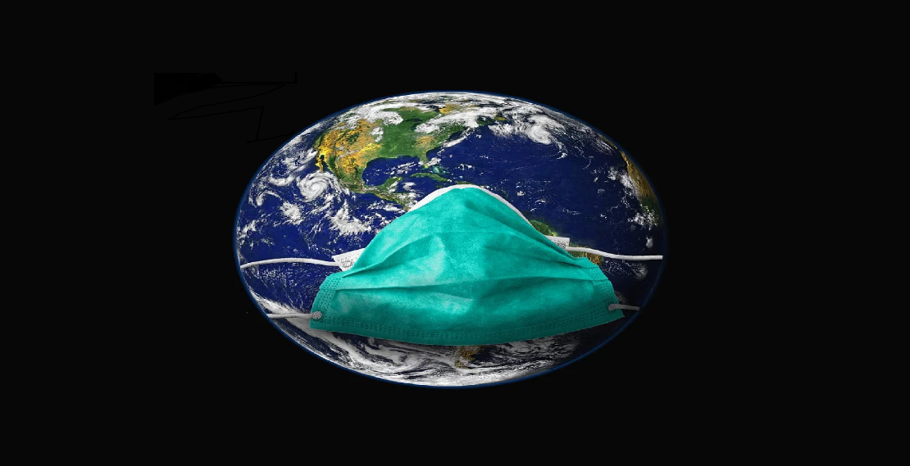
INTRODUCCION
Con el presente estudio se pretende identificar las falencias en innovación que afectan la dinámica empresarial en la ciudad de Bucaramanga y su área metropolitana y conocer su incidencia en el cierre de las mismas, más aún en las actuales circunstancias con la pandemia por el Covid-19.

Slide 8
DESARROLLO
La muestra objeto de estudio estuvo conformada por algunas empresas de Bucaramanga y su área metropolitana en diferentes actividades económicas.
Nombres de las empresas
AB Publicidad y Empaques | Comuservir | Ferconorte | Intec Ltda.
Agropaisa SAS | CTS Industrias | Ferremateriales El Ingeniero | Kilo Encajes SAS
Aldía SAS | Distribuciones del Oriente | Friocol SAS | Multiquimicos SAS
Centro de servicio técnico Bucaramanga | DM Avionics SAS | Galanes Publicidad SAS | Murcia y Arenas SAS
CHP Centro Ferretero | Ecológica Construcciones | Grupo Empresarial Velasco | Referencias y Servicios en Salud SAS
Creaciones Jireth | Electroamador | Hotel De León | Ziboject SAS

Slide 9
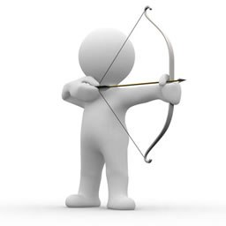
DESARROLLO
Los objetivos específicos trazados para el estudio fueron los siguientes:
Identificar la problemática presentada en un área clave de la empresa, a través de un diagnóstico, con la finalidad de detectar factores que pueden poner en riesgo la sostenibilidad a largo plazo.
Aplicar un plan de intervención por medio de una estrategia innovadora que fortalezca la debilidad detectada en el diagnóstico realizado.

Slide 10
DESARROLLO
Para el desarrollo del estudio se siguieron los siguientes pasos:
Fase 1
Selección empresa
Escoger área
Fase 2
Lista de chequeo
Diagnóstico
Fase 3
Propuesta
Socialización
Desarrollo
Informe Final
Descripción del problema

Slide 11
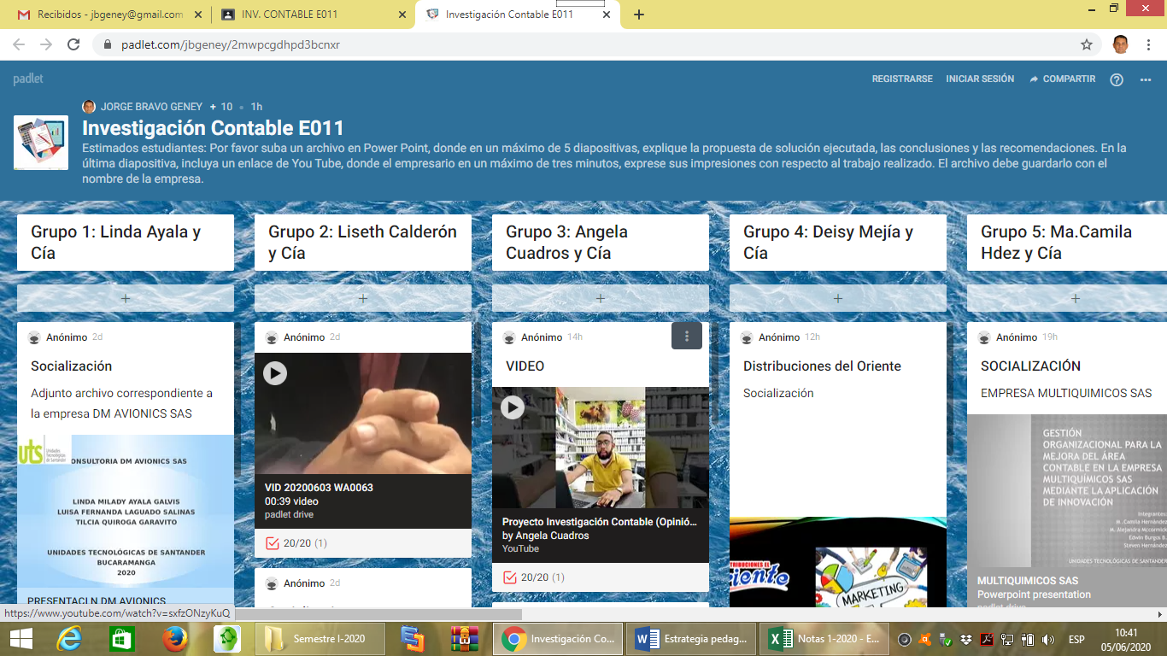
DESARROLLO
Grupo de Investigación Contable-E011:
https://padlet.com/jbgeney/2mwpcgdhpd3bcnxr
Grupo de Investigación Contable-E012:
https://padlet.com/jbgeney/asbsnpmita5zb3o6

Slide 12
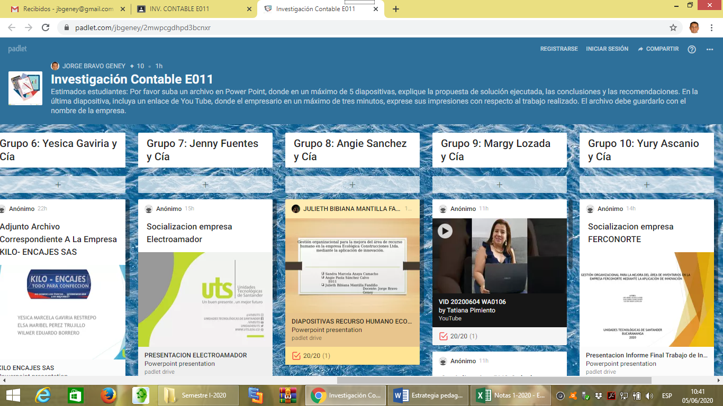
DESARROLLO

Slide 13
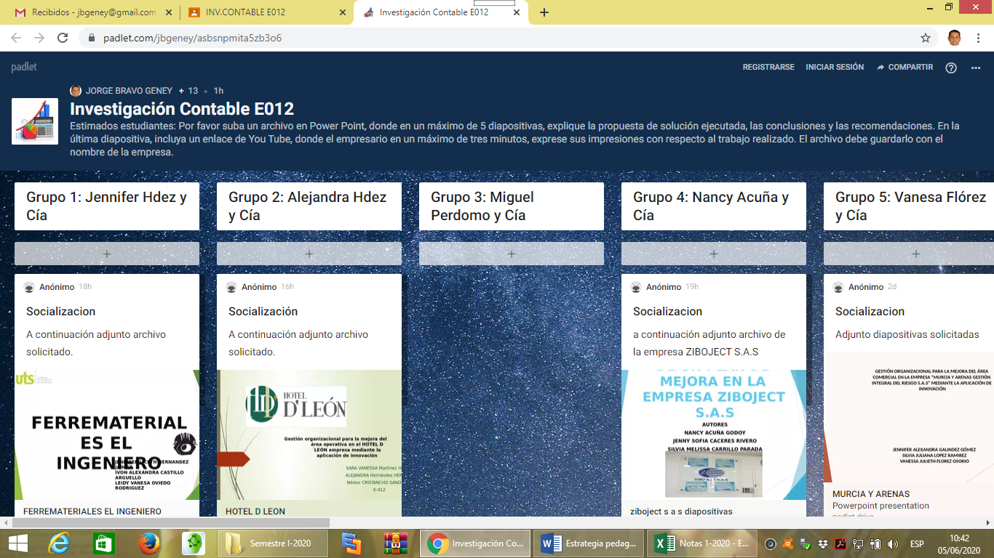
DESARROLLO

Slide 14
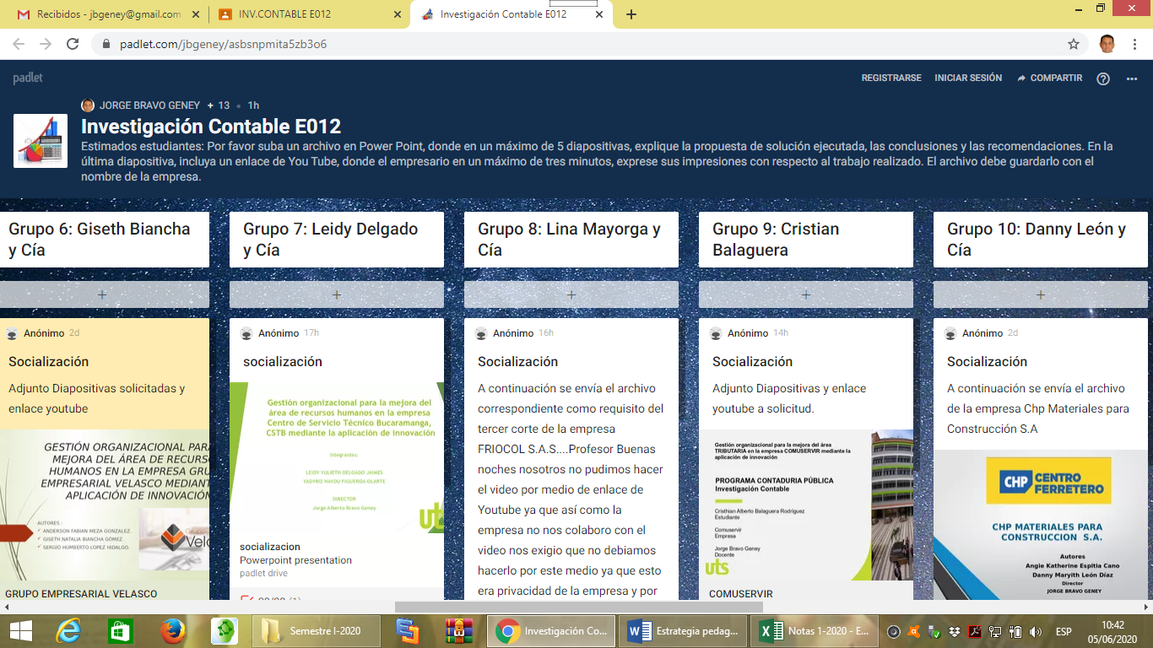
DESARROLLO

Slide 15
DESARROLLO
DM Avionics SAS
https://youtu.be/DIdr0jJHzzk
Distribuciones del Oriente
https://youtu.be/Qj0PIRm440k
Multiquímicos SAS
https://youtu.be/qHw1gXvH3FQ
Ferre materiales El Ingeniero
https://youtu.be/AAJtmEMMnf8
Electro Amador
https://youtu.be/KUl5FL1Y1AM
Referencias y Servicios en Salud SAS
https://youtu.be/rEbkfWKHreE
Kilo encajes SAS
https://youtu.be/pLZbcvhuNTU
Ecológica Construcciones
https://youtu.be/6yMxxaFyRCk
Ferconorte
https://youtu.be/2Nrk7SOvQSQ
Ziboject SAS
https://youtu.be/3q03nskf4Mg

Slide 16
DESARROLLO
Murcia y Arenas SAS
https://youtu.be/iJPoZOxN51E
Grupo Empresarial Velasco
https://youtu.be/QYrzxyMitpQ
Comuservir
https://youtu.be/WMlyVzHbiYs
CHP Centro Ferretero
https://youtu.be/J6W5nSqvkSw
Galanes Publicidad SAS
https://youtu.be/lU4UcHwTqFw
AB Publicidad y Empaques
https://youtu.be/CYtpYPrBDSA
AlDía S.A.
https://youtu.be/wvd0IJJ4QlE
Creaciones Jireth
https://youtu.be/XQYT8zPln_Q

Slide 17
CONCLUSIONES
En los 24 trabajos realizados se realizaron aportes importantes al mejoramiento del área objeto de estudio en diferentes empresas de la ciudad de Bucaramanga y su Área Metropolitana.
Según se evidencia en los videos enviados por los empresarios, existe gran satisfacción por el trabajo realizado por los estudiantes y complacencia por la articulación que se evidencia entre la academia y el sector empresarial.
Los estudiantes no solo ofrecieron una alternativa de fortalecimiento, sino que la llevaron a cabo y la socializaron ante la organización.

Slide 18
REFERENCIAS BIBLIOGRAFICAS
DANE. (MAYO de 2020). Recuperado de https://www.dane.gov.co/files/investigaciones/boletines/ech/ech/CP_PILA_empleo_may_20.pdf
Echeverri, A., Lozada, A. y Arias, J. (2018). Definición Creatividad. Recuperado de: https://scielo.conicyt.cl/scielo.php?pid=S0718-07642018000100071&script=sci_arttext
Escobar, G. y otros. (2009). Modelo para medir la situación financiera en empresas Pyme. Recuperado de: http://repositorio.utp.edu.co/dspace/bitstream/handle/11059/581/modelo%20para%20medir.pdf?sequence=3&isAllowed=y.
Estrada, A. (2020) La década de las tiendas de descuento en Colombia, Recuperado de: https://www.nielsen.com/co/es/insights/article/2020/la-decada-de-las-tiendas-de-descuento-en-colombia/
Finanzas, F. e. (2020). Caída histórica, PIB colombiano en el segundo trimestre llegó a -15,7%. Obtenido de https://forbes.co/2020/08/14/economia-y-finanzas/caida-historica-pib-del-segundo-trimestre-fue-de-157/

Slide 19
REFERENCIAS BIBLIOGRAFICAS
Fontalvo, T. (2016). Definición Generación de Valor. Recuperado de: https://scielo.conicyt.cl/scielo.php?pid=S0718-33052016000100011&script=sci_arttext&tlng=en
León, V., Erazo, J., Narvaez, C., & Solis, J. (2019). Marketing mix de servicios de valor agregado de ultima milla. Valor y trascendencia de las 4P. Visionario Digital. Recuperado de: http://cienciadigital.org/revistacienciadigital2/index.php/VisionarioDigital/issue/view/40/68
Moreno, J. (2017). Planeacion estrategica. Areandina. Recuperado de: https://digitk.areandina.edu.co/handle/areandina/1198
Premio Innova. (s.f.). Definición Innovación. Recuperado de: http://www.premioinnova.gov.co/
Real Academia Española. (s.f.). Definición de estrategia. Recuperado de: https://dle.rae.es/estrategia
Sánchez, S., & Herrera, M. (2015). Los recursos humanos bajo el enfoque de la teoria de los recursos y capacidades. Recuperado de: http://www.scielo.org.co/pdf/rfce/v24n2/v24n2a08.pdf
Sánchez, C., Segovia, S. y López, D. (2020). Banco de la Republica. Recuperado de: http://34.231.30.169/bitstream/handle/20.500.12134/9840/Encuesta%20de%20microcre%cc%81dito_marzo%20de%202020.pdf?sequence=1&isAllowed=y

Slide 20
Estrategias de innovación en la gestión empresarial para promover la sostenibilidad
¡Muchas gracias!

